Slide 1






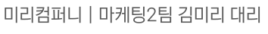
롯데멤버스 빅데이터 경진대회
온라인 상품 판매량 증진을 위한
추천 시스템 개발 및
개인화 마케팅 전략 제안

Slide 2








목차
데이터 탐색
전략 제안
부록
· 데이터 소개
· 데이터 특성 파악
· 파생변수 생성
· 제안1
· 제안2
· 제안3
· 참고문헌
01
02
03
04
05
06
문제 배경
모델링
의의와 한계
· 문제 배경
· 주제
· 모델링 목표
· 모델 학습 및 평가 방식
· 모델 성능 평가
· 의의
· 한계

Slide 3
보고서 목차
1. 문제 배경
4. 전략 제안
· 문제 배경
· 주제
Analysis
Conclusion
· 제안1
· 제안2
· 제안3
2. 데이터 탐색
· 데이터 소개
· 데이터 특성 파악
· 파생변수 생성
5. 의의와 한계
· 의의
· 한계
3. 모델링
6. 부록
· 모델링 목표
· 모델 학습 및 평가 방식
· 모델 성능 평가
· 참고문헌

Slide 4

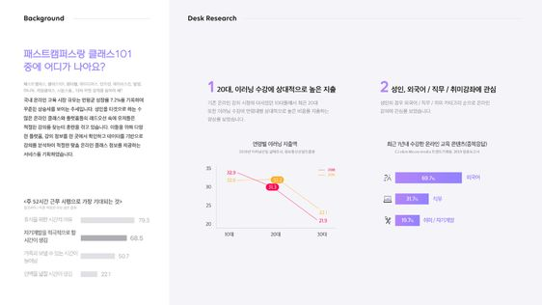
Desk Research
Background
Desk Research
문제 배경
1 유통사 온라인 판매 실적 부진
2 롯데 e커머스 영업 실적 부진
통상적으로 다양한 제품을 구매할 수 있는
온라인 채널의 판매 실적이 오프라인 채널의 판매 실적보다 낮게 나타났습니다.
작년 동기 대비 매출액과 영업이익 모두 감소하는 추세를 나타냈습니다.
본격적으로 분석 주제를 선정하기에 앞서,
Desk Research를 통해 현재 롯데멤버스의 비즈니스 현황을 분석하였습니다.
1. 온라인 상품 구매 추이
2. 롯데 이커머스 실적 부진
시간별 오프라인 판매 금액
(기준 : 2021년)
전년도 동기 대비 실적 비교
(단위 : 10억 원)
매출액
영업이익
290억
시간별 온라인 판매 금액
(기준 : 2021년)
260억
- 320억
- 490억
2Q21 2Q22
2Q21 2Q22

Slide 5
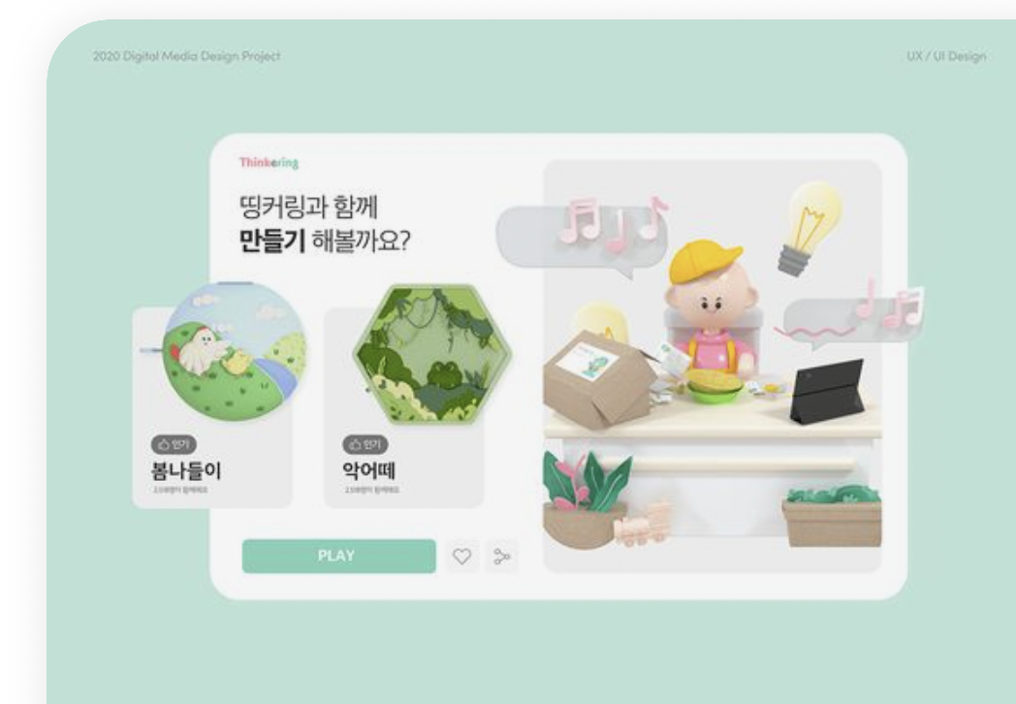



Marketing Strategy
제안 주제
:
롯데 온라인 판매량 증진을 위한
추천시스템 도입 및 개인화 마케팅 전략
홈파티를 좋아하는
김롯데 님만을 위한
추천 상품 목록
맛있는 파스타면
15,000won
레몬 라임 샴페인
15,000won

Slide 6
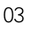
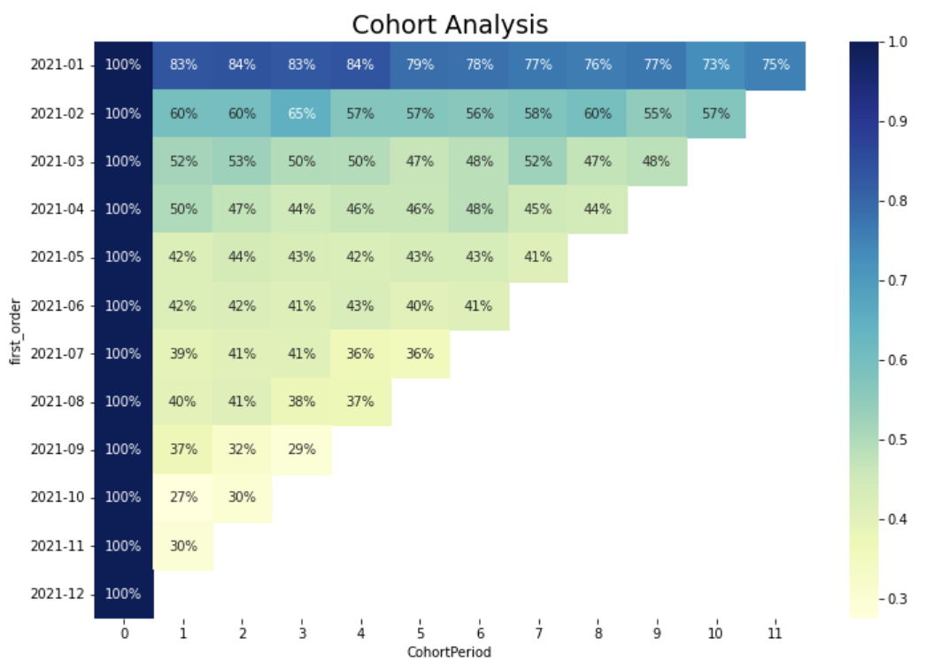
EDA
데이터 탐색
User Retention 분석
Cohort Analysis
: 기간별 유저 이탈 비율을 확인하는 마케팅 분석 기법
Cohort Analysis
기간별 유저 이탈 비율 확인
2021년 기준 각 월에 첫 구매를 한 고객들의 1년간 구매 비율이 대체로 하락하는 추세
특히 중반부에서 후반부로 갈수록 감소세가 뚜렷해짐
유저의 이탈을 방지하기 위해, 서비스에 접속한 사용자들에게
적합한 상품을 추천해주는 시스템이 필요

Slide 7
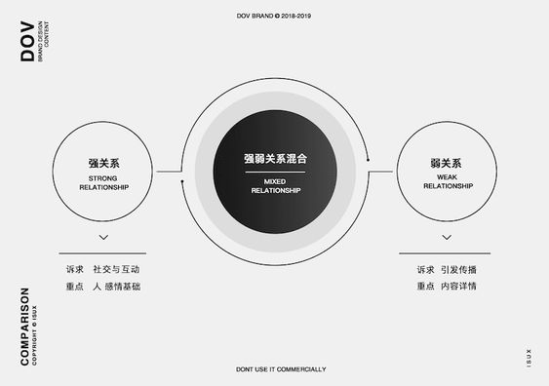
파생 변수
파생 변수 생성
유통 상품 구매 및 추천에 있어서 중요하게 작용하는 요소인
상품의 구매 경험을 재주문 관련 변수로 계산하여 모델링에 활용
재주문 여부
(0 or 1)
재주문까지
걸린 기간
(단위 : 일)
유저의 구매 경험
: 재주문 변수
영수증 번호와 제품 ID를 기준으로
기존 구매 경험이 있는지 확인하여 입력
→ reordered 변수
동일한 제품을 재구매하기까지 걸린 기간을 제품 ID를 기준으로 계산
→ day_since_prior_order 변수

Slide 8
파생 변수
재주문 여부 변수 분석
1. 구매했던 제품군을 아직 재구매하지 않은 고객의 비율
2021년 기준 온라인으로 구매한 유통사 제품을 재구매하지 않은 고객의 비율이 14%(약 2천명)이다.
지속적인 구매 유도를 위해선 새로운 제품을 추천하는 것도 중요하지만, 구매했던 제품을 계속해서 롯데의 유통사를 이용하여 구매하도록 장려해야 한다.
14%

Slide 9
파생 변수
재주문 여부 변수 분석
2. 인구 특성별 재주문 고객수와 일반 고객수(재구매고객 – 일반 고객) 차이
성별 차이
(단위 : 명)
거주 지역별 차이
(단위 : 명)
연령대별 차이
(단위 : 명)
사용자의 특성별로
재구매고객과 일반 고객의
차이를 확인한 결과,
모두 유의미한 차이를 보임
남성 여성

Slide 10

파생 변수
재주문 기간 변수 분석
제품 카테고리별 재주문까지 걸린 시간 분석
물건을 재구매하기까지 걸리는 기간은 물건을 다 소비하는데 소요되는 기간을 나타내는 중요한 변수라고 판단
소분류를 기준으로 제품 재구매에 걸린 시간을 계산해 추천시스템에 입력하여, 다음 구매아이템으로 추천할 아이템에 구매 기간이 반영되게끔 함

Slide 11
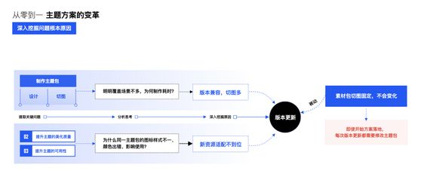
모델 선정
CF 기반 모델의 단점과 DL 기반 모델
메모리 기반 협업 필터링
: 사용자가 아이템에 매긴 평점, 상품 구매 이력 등의
사용자 행동 양식을 기반으로 추천
기존의 모델에서 상용되던 사용자-아이템 형식의 선형 변환 행렬은 복잡한 관계를 알기 어려웠음
→ 비선형 변환을 사용하여 더 복잡한 상호작용 파악
Hand-crafting의 중요성 감소, 다차원 입력을 효과적으로 처리
RNN, CNN을 통하여 Sequential 데이터에 대한 성능 향상
딥러닝 기반
추천시스템
수집하는 정보량 증가
데이터의 규모, 크기, 결측치 증가
잠재요인 기반 협업 필터링
: 대규모 다차원 행렬을 차원 축소 기법으로
분해하여 잠재요인을 찾아냄
Notes:
수집하는 정보 = 비정형 데이터의 등장

Slide 12
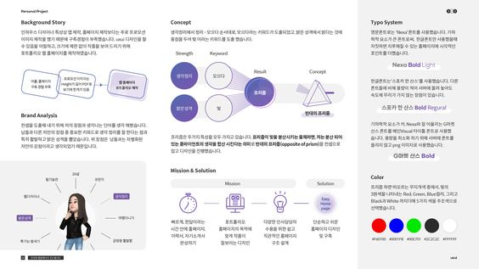
모델 선정
DNN 모델
Youtube에서 사용자들에게 영상을 추천하기 위해 설계한 딥러닝 기반의 추천 알고리즘
1. 영상 추천의 문제점
2. 모델의 구조
1. Scale
: 엄청난 유저와 아이템, 제한된 컴퓨팅 파워를 모두 고려하여 효율적인 서빙과 이에 특화된 추천 필요
유저 히스토리, 특성
전체
비디오
추천 결과
후보 생성
모델
순위 모델
2. Freshness
학습된 컨텐츠에서 나오는 리액션(exploitation)과, 새로 업로드된 컨텐츠(exploration)를 실시간으로 적절히 조합
비디오의
특성
추가 순위 결정 요소
3. Noise
높은 Sparsity, 다양한 외부적 요인으로 인해 유저의 행동을 예측하기 어려움. Implicit Feedback과 저품질의 메타데이터를 적절히 활용
후보 생성 모델 - 1차로 유저에게 적합한 Top N(주로 몇백개) 후보 영상들을 유튜브 행동 기록을 기반으로 해서 추출
순위 모델 – 후보 모델의 결과를 기준으로, 후보 모델에 입력한 feature 외에, 추가적으로 영향을 줄 것 같은 feature(ex. 재주문 여부, 주문 회차 등)를 넣어줌
이전 시청 기록, Negative sampling을 활용하여 영상 추천 문제를 해결
Notes:
Scale
엄청난 유저와 아이템(Scale) vs 제한된 컴퓨팅 파워(Latency)
→ 효율적인 서빙과 이에 특화된 추천 알고리즘이 필요하다
Freshness
잘 학습된 컨텐츠에서 나오는 리액션들과 새로 업로드 된 컨텐츠를 실시간으로 적절히 조합해야 한다(exploration / exploitation)
Noise
높은 Sparsity, 다양한 외부 요인으로 유저의 행동을 예측하기 어렵다. Implicit Feedback, 낮은 품질의 메타데이터를 잘 활용해야한다

Slide 13


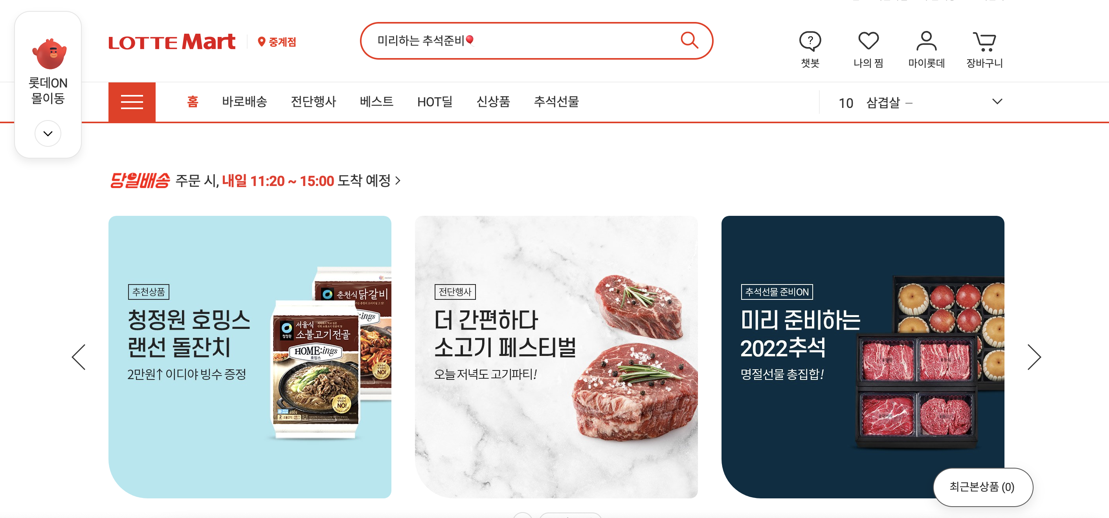
모델 선정
상품 추천 시스템
후보 생성 모델 (거래 관련 변수)
모델링 목표
DNN 모델을 활용하여,
메인 화면에 유저별로 추천할
상품을 선택
상품 코드
주문 요일
주문 시간
재주문 소요 기간
구매 금액 (스케일링)
구매 채널
후보군 추출
순위 모델 (유저 관련 변수)
후보 상품명 (소분류)
유저가 재구매한 상품, 그 외의 상품
성별
거주 지역
연령대
Notes:
후보 모델
Product
Order_dow
Order_hour_of_day
Day_since_prior_order
Buy_am
Chnl_dv
순위 모델
Pd_name_d
Like
Dislike
Gender
Region
ages

Slide 14


모델 선정
데이터 분리
추천 시스템의 데이터 분리 기법
1. Leave one out split
: 시간순으로 가장 마지막 거래를 test로 사용
2-1. Temporal User Split
Training set
Validation set
2. Temporal Split
: 특정 기점(비율 or 시점)을 기준으로 분리
2-2. Temporal Global Split
Testing set
3. Random Split
: 시간 상관없이 랜덤하게 분리
사용자 별로 시간 순서에 따라 interaction을 나열한 뒤 fixed time point를 기준으로 train set, validation set, testing set을 분할하는 방법
다른 모든 Split 방법에 비해 Future data leakage가 발생하지 않아서 현실과 가장 유사한 평가 환경을 제공
Future data leakage : 특정 데이터의 거래 시점 기준 아직 등록되지 않은 제품을 학습에 사용하여 데이터 유출이 일어나는 현상
4. User Split
: 사용자 기준으로 곂치지 않게 분리
Notes:
현실적인 평가를 위해 권장하는 분할 기법, bias를 줄일 수 있다고 함
Temporal User Split
사용자 별로 시간 순서에 따라 interaction을 나열한 뒤 일정 비율로 training set, validation set, testing set으로 분할
단점 : 사용자마다 timeline이 서로 다를 수 있음을 고려하지 않기 때문에 future data leakage가 발생할 수 있음
Temporal Global Split
사용자 별로 시간 순서에 따라 interaction을 나열한 뒤 fixed time point를 기준으로 train&validation set과 testing set을 분할하는 방법이다
장점 : Future data leakage가 발생하지 않아서 현실과 가장 유사한 평가 환경을 제공
단점 : 다른 전략에 비해 학습에 사용할 수 있는 interaction의 수가 적음

Slide 15


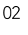




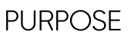
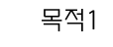
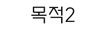
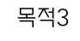




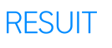



Notes:
문제 배경
온라인 상품구매 추이
(뉴스) 롯데 이커머스 실적 부진

Slide 16

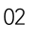


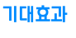

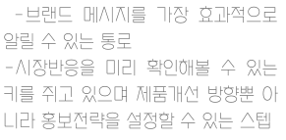

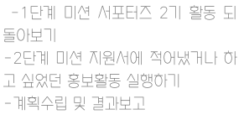


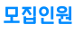
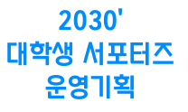

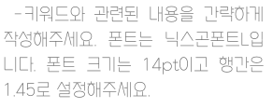





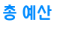




Slide 17









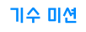



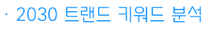
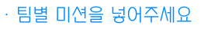
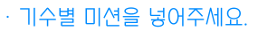
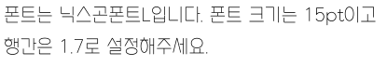
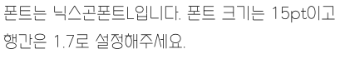
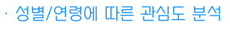


데이터 탐색
User Retention 분석

Slide 18
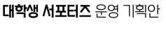
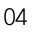
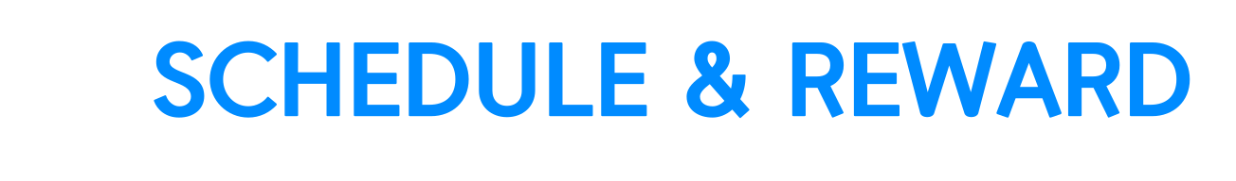
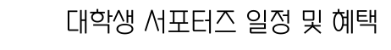


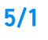
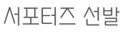



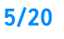
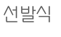





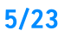




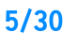
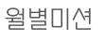


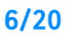
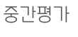


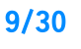
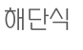




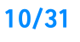
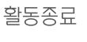

Slide 19

